Slide 1

数据库原理及应用
第十二讲 总复习
卫琳

Slide 2
第一章 数据库系统概述复习
数据库、数据库管理系统、数据库系统概念
数据库是存储在计算机内、有组织的、可共享的数据集合。
数据库管理系统（DBMS）是位于用户与操作系统之间的一层数据管理软件，用于科学地组织和存储数据、高效地获取和维护数据。DBMS的主要功能包包括数据定义功能、数据操作功能、数据库运行管理功能、数据库的饿建立和维护功能。
数据库系统是指在计算机系统中引入数据库后的系统构成。数据库系统由数据库、数据库管理系统、应用系统、数据库管理员构成。

Slide 3
第一章 数据库系统概述复习
数据库系统的特点
数据的结构化
数据的共享性高，冗余度低，易扩充
数据的独立性高
数据由DBMS统一管理和控制
数据模型的3要素
数据结构
数据操作
数据的约束条件

Slide 4
第一章 数据库系统概述复习
概念模型
实体、实体型、属性、码、实体-联系图（E-R图）。
层次模型、网状模型的优缺点
数据库系统的三级模式结构
外模式：用户模式
模式：逻辑模式
内模式：存储模式
在三级模式之间提供了两层映像：外模式/模式映像和模式/内模式映像。

Slide 5
第二章 关系运算复习
关系的概念
域的笛卡尔积D1×D2 ×… ×Dn的子集。
候选码、主码、外部码
关系模式、关系数据库
关系模型的完整性规则
实体完整性规则、参照完整性规则、用户定义完整性规则
查询的关系代数表示
关系代数的基本运算
关系除法运算

Slide 6
第二章 关系运算复习
例题：
有一个学校数据库，包括学生、课程、教师、学生成绩4个关系。
学生关系S(sno,sn,age,sex)，包括属性学号、学生姓名、年龄、性别；
课程关系C(cno,cn,pcno),包括属性课程号、课程名、先修课课程号；
教师关系T(eno,en,dept),包括属性职工号、职工姓名、系别；
学生成绩关系SC(sno,cno,eno,g),包括属性学号、课程号、任课教师职工号和学生成绩。
用关系代数分别表示下列操作：
1、求选修所有课程且成绩全部为A的学生姓名。
2、求选修王平老师所讲授的所有课程的学生姓名。
3、求不选修信息系老师所开设课程的学生姓名。

Slide 7
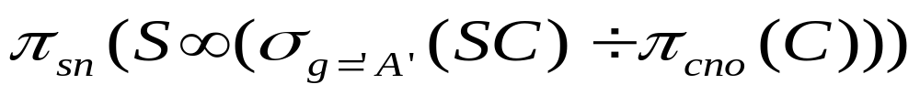
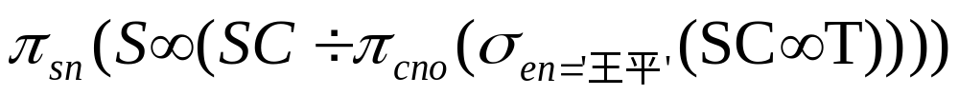
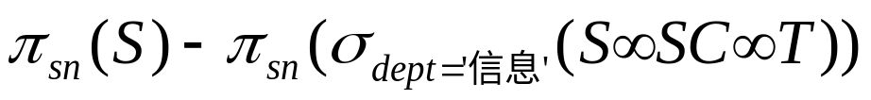
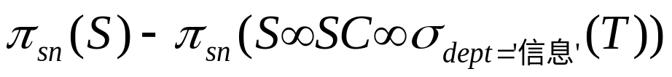
第二章 关系运算复习
1、
2、
3、
或

Slide 8
第三章 SQL Server与数据库复习
SQL语言的特点
基本表和视图的区别
SQL的数据更新功能：数据的插入、修改、删除
视图：定义、查询、更新、撤消
视图的作用（优点）
创建数据库和表的SQL语句（看作业）

Slide 9
第三章 SQL Server与数据库复习
基本表和视图的区别
基本表是独立存在的表，在SQL中一个关系对应一个表。
视图是从一个或多个基本表中所导出的表。视图本身并不独立存储数据，是一个虚表。即数据库中只存放视图的定义而不存放其所对应的数据。这些数据仍然存放在导出视图的基本表中。视图在概念上与基本表等同，用户可以像使用基本表那样使用视图，可以在视图上载定义视图。

Slide 10
第三章 SQL Server与数据查询复习
现有数据库如下：
  学生(学号，姓名，性别，专业，奖学金)
  课程(课程号，名称，学分)
  学习(学号，课程号，分数)
用SQL语句实现：
1、检索没有获得奖学金，同时至少有一门课程成绩在95分以上的学生信息，包括学号、姓名和专业；
2、检索没有任何一门课程成绩在80分以下所有学生的信息，包括学号、姓名和专业；
3、对成绩得过满分（100分）的学生，如果没有获得奖学金的，将其奖学金设为1000元；
4、定义学生成绩得过满分（100分）的课程视图AAA，包括课程号、名称和学分；

Slide 11
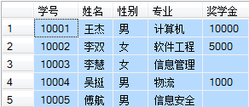
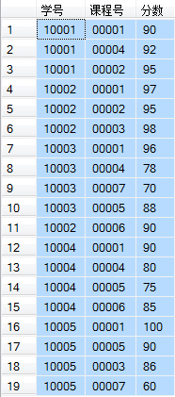
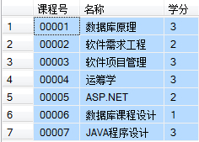
三张表

Slide 12
第三章 SQL Server与数据查询复习
现有数据库如下：
  学生(学号，姓名，性别，专业，奖学金)
  课程(课程号，名称，学分)
  学习(学号，课程号，分数)
用SQL语句实现：
1、检索没有获得奖学金，同时至少有一门课程成绩在95分以上的学生信息，包括学号、姓名和专业；
1. select t.学号, t.姓名, t.专业 from (select distinct 学号 from 学习 where 分数>=95) s join (select 学号, 姓名, 专业 from 学生 where 奖学金=‘’ ) t on s.学号=t.学号

Slide 13
第三章 SQL Server与数据查询复习
现有数据库如下：
  学生(学号，姓名，性别，专业，奖学金)
  课程(课程号，名称，学分)
  学习(学号，课程号，分数)
用SQL语句实现：
2、检索没有任何一门课程成绩在80分以下所有学生的信息，包括学号、姓名和专业；
1、先查询最低分高于80分的学生学号
select 学号 from (select min(分数) 最低分数,学号 from 学习 group by 学号)s where s.最低分数>=80
2、再查询最低分高于80分的学生学号，姓名，专业
select u.学号,u.姓名,u.专业 from 学生 u, (select 学号 from (select min(分数) 最低分数,学号 from 学习 group by 学号)s where s.最低分数>=80) v where u.学号=v.学号
或
select 学号,姓名,专业 from 学生 where 学号 in (select 学号 from (select min(分数) 最低分数,学号 from 学习 group by 学号)s where s.最低分数>=80)

Slide 14
第三章 SQL Server与数据查询复习
现有数据库如下：
  学生(学号，姓名，性别，专业，奖学金)
  课程(课程号，名称，学分)
  学习(学号，课程号，分数)
用SQL语句实现：
3、对成绩得过满分（100分）的学生，如果没有获得奖学金的，将其奖学金设为1000元；
1、首先查询有课程成绩100分的学号
select 学号 from 学习 where 分数=100
2、对成绩得过满分（100分）的学生，如果没有获得奖学金的，将其奖学金设为1000元；
update 学生 set 奖学金=1000 where 奖学金='' and 学号 in (select 学号 from 学习 where 分数=100)

Slide 15
第三章 SQL Server与数据查询复习
现有数据库如下：
  学生(学号，姓名，性别，专业，奖学金)
  课程(课程号，名称，学分)
  学习(学号，课程号，分数)
用SQL语句实现：
4、定义学生成绩得过满分（100分）的课程视图AAA，包括课程号、名称和学分；
create view AAA as
select 课程号,名称,学分 from 课程 where 课程号 in
(select 课程号 from 学习 where 分数=100)

Slide 16
第三章 SQL Server与数据查询复习
例题
设有学生表S(SNO,SN)(SNO是学号,SN是姓名)和学生选修课程表SC(SNO,CNO,CN,G)(其中CNO是课程号，CN是课程名，G是成绩)，试用SQL语言完成以下操作。
1、建立一个视图V-SSC(SNO,SN,CNO,CN,G),并按照CNO的升序排序.
2、在视图V-SSC上查询平均成绩在90分以上的学生的SN,CN和G。
解答：
1、create view V-SSC(SNO,SN,CNO,CN,G) as select S.SNO, SN,CNO,CN,G from S,SC where S.SNO=SC.SNO order by CNO;
2、select SN,CN,G from V-SSC group by SNO having avg(G)>90;

Slide 17
第三章 SQL Server与数据查询复习
例题：
现有关系数据库如下：
S(SNO,SN,STATUS,CITY),
P(PNO,PN,COLOR,WEIGHT)
J(JNO,JN,CITY)
SPJ(SNO,PNO,JNO,QTY)
其中，S为供应商，P为零件，J为工程项目，SPJ为工程订购零件的订单，其语义为某供应商向某个工程项目供应某种零件，试用SQL完成下列操作：
1、求为工程项目J1提供红色零件的供应商号码。
2、求使用供应商S1所提供的零件的工程项目名称。
3、求供应商与工程项目所在城市相同的供应商所提供的零件的号码。
4、求至少有一个和工程项目不在同一个城市的供应商提供零件的工程项目代号。
select distinct SPJ.SNO from SPJ,P where P.PNO=SPJ.PNO and SPJ.JNO=‘J1’ and P.COLOR=‘红’;
select J.JN from J,SPJ where J.JNO=SPJ.JNO and SPJ.SNO=‘S1’;
select distinct SPJ.PNO from S,J,SPJ where S.SNO=SPJ.SNO and J.JNO=SPJ.JNO and S.CITY=J.CITY;
Select distinct SPJ.JNO from S,J,SP where S.SNO=SPJ.SNO and J.JNO=SPJ.JNO and S.CITY<>J.CITY;

Slide 18
第四章 数据库安全性复习
例题：
现有两个关系模式
职工(职工号,姓名,年龄,职务,工资,部门号)
部门(部门号,名称,经理名,地址,电话)
试用SQL的grant和revoke语句（加上视图机制）完成以下授权定义或存储控制功能。
1、用户王明对两个表拥有select权利
grant select on 职工,部门 to 王明
2、用户刘星对“职工”表拥有select权限，对“工资”字段拥有更新权限
grant select, update(工资) on职工 to刘星
3、用户周平拥有两个表的所有权限（读写、插入、修改、删除数据），并拥有为其他用户授权的权限。
grant all privileges on 职工,部门 to 周平 with admin option
4、用户杨澜拥有从每个部门职工中查看最高工资，最低工资，平均工资的权限，但是不能查看每个人的工资。
首先建立一个视图，然后对这个视图定义杨澜所拥有的存取权限。
create view 部门工资 as select 部门.名称，MAX(工资)，MIN(工资)，AVG(工资) from 职工，部门 where 职工.部门号=部门.部门号 group by 职工.部门号
grant select on 部门工资 to 杨澜;

Slide 19
第五章 完整性约束复习
假设有以下两个关系模式，
职工(职工号,姓名,姓名,职务,工资,部门号),其中职工号为主码；
部门(部门号,名称,经理名,地址,电话)，其中部门号为主码
要求在模式中完成以下完整性约束条件的定义：(1)定义每个模式的主码；(2)定义参照完整性；(3)定义职工年龄不得超过60岁。
create table DEPT
(deptno number(2),
deptname varchar(10),
manager varchar(10),
phonenumber char(12)，
constraint pk_dept primary key(deptno)
);
create table emp(
empno number(4),
ename varchar(10),
age number(2),
constraint c1 check(age<60),
job varchar(9),
sal number(7,2),
deptno number(2),
constraint fk_emp_dep (deptno)
references dept(deptno)
);

Slide 20
第六章 关系数据理论复习
概念：
函数依赖、部分函数依赖、完全函数依赖、传递函数依赖，第一范式(1NF), 第二范式(2NF),第三范式(3NF), BC范式(BCNF), 多值依赖,4NF。
例题：
假设某商业集团数据库有关系模式R如下：
R(商店编号,商品编号,商品库存数量,部门编号,负责人)
如果规定：
1、每个商店的每种商品只在该商店的一个部门中销售。
2、每个商店的每个部门只有一位负责人。
3、每个商店的每种商品只有一个库存数量。
问题：
根据上述规定，写出关系模式R的基本函数依赖。
有三个函数依赖：
(商店编号,商品编号)->部门编号
(商店编号,部门编号)->负责人
(商店编号,商品编号)->商品库存量
找出关系模式R的候选码。
R的候选码: (商店编号,商品编号)

Slide 21
第六章 关系数据理论复习
假设某商业集团数据库有关系模式R如下：
R(商店编号,商品编号,商品库存数量,部门编号,负责人)
如果规定：
1、每个商店的每种商品只在该商店的一个部门中销售。
2、每个商店的每个部门只有一位负责人。
3、每个商店的每种商品只有一个库存数量。
问关系模式R最高可达第几范式，为什么？
由于R中存在非主属性“负责人”对候选码(商店编号,商品编号)的函数依赖，所以R属于2NF, R不属于3NF。
如果关系模式R不属于3NF，试将R分解成3NF模式
将R分解成：
R1(商店编号,商品编号,商品库存量, 部门编号)
R2(商店编号,部门编号,负责人)

Slide 22
第六章 关系数据理论复习
现有关系模式如下：
Teacher(tno,tname,tel,department,bno,bname,borrowdate,rdate,backup),
其中：
tno—教师编号 tname—教师姓名
tel—电话 department—所在部门
bno—借阅图书编号 bname—书名
borrowdate—借书日期
rdate—还书日期 backup—备注
该模式的属性间具备通常的语义，
例如，教师编号决定教师姓名，即教师编号是唯一的。借阅图书编号决定书名，即借阅图书编号是唯一的，等等。
1、教师编号是候选码吗？
教师编号tno不是候选码。因为教师编号->书名(tno->bname)不成立。
2、写出该关系模式的主码。
该关系模式的主码(bno,tno,borrowdate).
3、该关系模式中是否存在部分函数依赖？如存在，写出其中两个。
存在部分函数依赖,
如(tno->department), (bno->bname)
4、如何将一个1NF转化为若干个2NF。
找出非主属性对码的部分依赖，将该关系模式分解为两个或两个以上的关系模式，使得分解后的关系模式中均消除了非主属性对码的部分依赖。

Slide 23
第六章 关系数据理论复习
现有关系模式如下：
Teacher(tno,tname,tel,department,bno,bname,borrowdate,rdate,backup),
其中：
tno—教师编号 tname—教师姓名
tel—电话 department—所在部门
bno—借阅图书编号 bname—书名
borrowdate—借书日期
rdate—还书日期 backup—备注
该模式的属性间具备通常的语义，
例如，教师编号决定教师姓名，即教师编号是唯一的。借阅图书编号决定书名，即借阅图书编号是唯一的，等等。
5、将该关系模式分解为3NF.
BK(bno,bname), F1={bno->bname}
TH(tno,tname,tel,department),
F2={tno->tname,tno->tel,tno->department},
TBB(tno,bno,borrowdate,rdate,backup)
F3={(tno,bno,borrowdate)->rdate,
(tno,bno,borrowdate)->backup}

Slide 24
第六章 关系数据理论复习
1、试说明由关系模式中全部属性所组成的集合作为候选码的关系即是3NF,也是BCNF。
因为关系模式的候选码由全部属性所组成，所以该关系中没有非主属性。因此满足关系R属于3NF的条件：每个非主属性既不部分依赖于码，也不传递依赖于码。
又因为它没有非主属性，关系模式的候选码是U，关系模式中的决定因素也是U，满足关系属于BCNF的条件。
2、任何2目关系属于3NF？
正确。因为关系模式中只有两个属性，所以无传递依赖。
3、任何2目关系属于4NF?
正确。因为只有两个属性，所以无非平凡的多值依赖。

Slide 25
第六章 关系数据理论复习
例题: 已知关系模式R<U, F>, U={A, B, C, D, E}, F={AB →C, B →D, C →E, EC →B, AC →B}
求(AB)_{F}⁺
(1)X⁽⁰⁾=AB, i=0
  (2)求tmp, tmp={CD}
  (3) X⁽¹⁾=tmp∪X⁽⁰⁾={ABCD}
  (4)因为X⁽¹⁾≠X⁽⁰⁾, 所以再找出左部为ABCD子集的那些函数依赖
  (5)tmp={CDEB}
  (6) X⁽²⁾=tmp∪X⁽¹⁾={ABCDE}
  (AB)_{F}⁺ ={ABCDE}

Slide 26
第六章 关系数据理论复习
如果函数依赖集F满足下列条件, 则称F为一个极小的函数依赖集, 也称最小覆盖
(1) F中的每个函数依赖的右部为单属性
(2) F中不存在这样的函数依赖X→A, 使得F-{X→A} 与F等价
(3) F中不存在这样的函数依赖X→A, 使得F-{X→A} ∪{Z→A}与F等价(Z ⊆X)
求候选关键字的经验方法：
若属性A仅出现在所有函数依赖的右部，则它一定不包含在任何候选关键字中；
若属性A仅出现在所有函数依赖的左部，则它一定包含在某个候选关键字中；
若属性A既出现在函数依赖的右部，又出现在左部，则它可能包含在候选关键字中；
在上述基础上求属性集闭包。

Slide 27
第六章 关系数据理论复习
例子: 对于R(ABCDE), F={A→B, BC →E, ED→A}求出R的所有候选关键字
如果K是关键字, 则有K ->U, 所以只要判断K_{F}⁺ =U 且K’_{F}⁺ ≠U (K’⊆K)
CD一定包含在候选码中
(CD)_{F}⁺ ={CD}
(CDA)_{F}⁺ ={ABCDE}
(CDB)_{F}⁺ ={CDBEA}
(CDE)_{F}⁺ ={CDEAB}
例子：对R(A,B,C,D,E,E,G),
F={AC->B,BC->D,A->BE,E->CG}.
问AB,BC,AC是否是关系R的候选码？
分别求(A)_{F}⁺ =U, (BC)_{F}⁺ ={BCD},所以BC不是候选码。候选码是A。

Slide 28
第七章 概念模型设计复习
某商业集团的销售管理系统
数据库中有三个实体集。一是“商店”实体集，属性有商店编号、商店名、地址等；二是“商品”实体集，属性有商品号、商品名、规格、单价等；三是“职工”实体集，属性有职工编号、姓名、性别、业绩等。
商店与商品间存在“销售”联系，每个商店可销售多种商品，每种商品也可放在多个商店销售，每个商店销售一种商品，有月销售量；商店与职工间存在着“聘用”联系，每个商店有许多职工，每个职工只能在一个商店工作，商店聘用职工有聘期和月薪。
试画出ER图，并在图上注明属性、联系的类型。
将ER图转换成关系模型，并注明主键和外键。

Slide 29
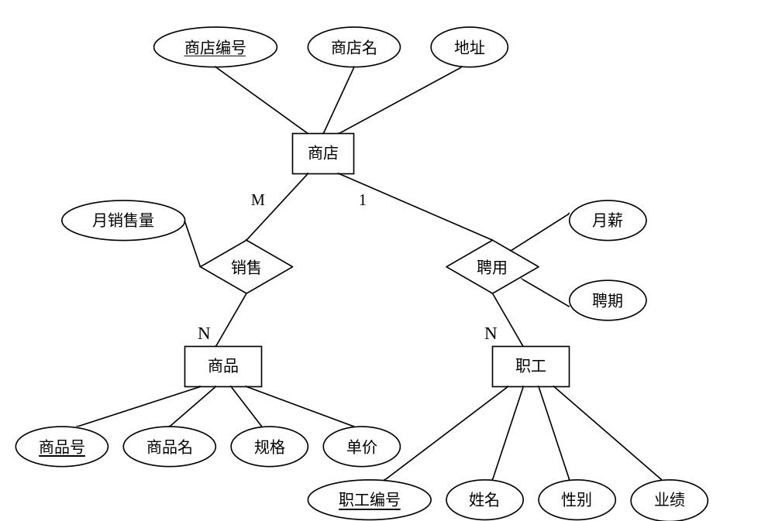
第七章 概念模型设计复习

Slide 30
第七章 概念模型设计复习
这个ER图可转换4个关系模式：
商店（商店编号，商店名，地址）
职工（职工编号，姓名，性别，业绩，商店编号，聘期，月薪）
商品（商品号，商品名，规格，单价）
销售（商店编号，商品号，月销售量）

Slide 31
第七章 物理结构设计 复习
数据库在物理设备上的存储结构与存取方法称为数据库的物理结构，它依赖于给定的计算机系统。
为一个给定的逻辑数据模型选取一个最适合应用环境的物理结构的过程，就是数据库的物理设计。
DBMS常用存取方法
  索引方法，目前主要是B⁺树索引方法
  聚簇（Cluster）方法
  HASH方法

Slide 32
第九章 查询处理和查询优化 复习
查询优化的一般准则：
1、应尽可能先做选择运算。
2、同时进行投影运算和选择运算。
3、把投影运算同其前或后的双目运算结合起来执行。
4、把某些选择同其前面所要执行的笛卡尔积运算结合起来，称为连接运算。
5、找出公共子表达式。
6、选取合适的连接算法。
1~5指代数优化策略。6涉及物理优化。

Slide 33
第十章 数据库恢复技术 复习
事务的定义及特性（ACID）
1、原子性
2、一致性
3、隔离性
4、持久性

Slide 34
第十一章 并发控制 复习
3种数据不一致的类型
  1、丢失修改
  2、不可重复读
  3、读脏数据
如何用封锁协议保证数据一致性？
一级、二级、三级封锁协议
什么样的并发调度是正确调度
可串行化的调度是正确的调度。
例子
设T1，T2, T3是以下三个事务：
T1: A:=A+2
T2: A:=A*2
T3: A:=A*A
设A的初值为0
(1) 若这3个事务允许并发执行，则有多少种可能的正确结果，请一一列举出来。
A的最终结果可能有2、4、8、16.
串行执行次序有T1T2T3, T1T3T2, T2T1T3, T2T3T1, T3T1T2, T3T2T1.
对应的执行结果是16, 8, 4, 2,4,2。

Slide 35
第十一章 并发控制复习
（2）给出一个可串行化的调度，并给出执行结果。
T1 T2 T3
SLock A
Y=A=0
Unlock A
XLock A
SLock A
A=Y+2 等待
写回A(=2) 等待
Unlock A 等待
Y=A=2
Unlock A
XLock A
T1 T2 T3
SLock A
A=Y*2 等待
写回A(=4) 等待
Unlock A 等待
Y=A=4
Unlock A
XLock A
A=Y**2
写回A(=16)
Unlock A
最后结果是16，是可串行化的调度

Slide 36
第十一章 并发控制 复习
T1 T2 T3
写回A(=4) 等待
Unlock A 等待
Y=A=4
Unlock A
XLock A
A=Y**2
写回A(=16)
Unlock A
Unlock A
（3）若这三个事务都遵守两段所协议，试给出一个不产生死锁的可串行化调度。
T1 T2 T3
SLock A
Y=A=0
XLock A
A=Y+2 Slock A
写回A(=2) 等待
Unlock A 等待
Y=A=2
XLock A
Unlock A 等待 SLock A
A=Y*2 等待

Slide 37
第十一章 并发控制 复习
（4）若这3个事务都遵守两段所协议，试给出一个产生死锁的调度。
T1 T2 T3
SLock A
Y=A=0
SLock A
Y=A=0
XLock A
等待
Xlock A
等待
Slock A
Y=A=0
Xlock A
等待

